Slide 1
Kahalagahan ng Paglahok sa mga Gawain Tungo sa Likas Kayang Pag-unlad

Slide 2
Kahalagahan ng Paglahok sa mga Gawaing Tungo sa Likas Kayang Pag-unlad
1. Malilinang ang yamang tao.
Tayong mga mamamayang Pilipino ang pinakamahalagang kayamanan ng ating bansa. May talino at kakayahan tayong pangalagaan at linangin ang mga likas na yaman. Kaya dapat tayong mag-aral nang mabuti at matiyagang linangin ang talino at ang ating mga kakayahan upang makatulong tayo sa likas kayang pag-unlad ng Pilipinas.
2. Maiiwasan ang pagkasira ng mga pinagkukunang yaman.
May pananagutan tayong pag-ingatan ang ating kapaligiran at kalikasan. Hindi lamang ito para sa ating sariling kapakanan kundi para sa ating kapuwa at ng mga susunod na henerasyon.

Slide 3
Kahalagahan ng Paglahok sa mga Gawaing Tungo sa Likas Kayang Pag-unlad
3. Mapauunlad ang mga produktong Pilipino.
Nagmumula ang mga produktong ito sa mga likas na yaman ng ating bansa. Ito ay bunga ng talino at kakayahan ng ating kapuwa Pilipino. Dapat nating tangkilikin ang mga produktong ito sa halip na mga produktong banyaga. Malaki ang maitutulong nito sa pag-unlad ng kabuhayan ng mga mamamayan ng bansa.
4. Magiging matalino at masinop tayo sa paggamit ng mga produkto at serbisyo.
Dapat malaman natin ang wastong paggamit at pagtangkilik ng mga produkto at serbisyo. Isa na rito ang pagbasa ng mga babalang kalakip ng mga produkto. Alamin din natin kung paano ang wastong paggamit ng mga produkto bago natin ito gamitin.

Slide 4
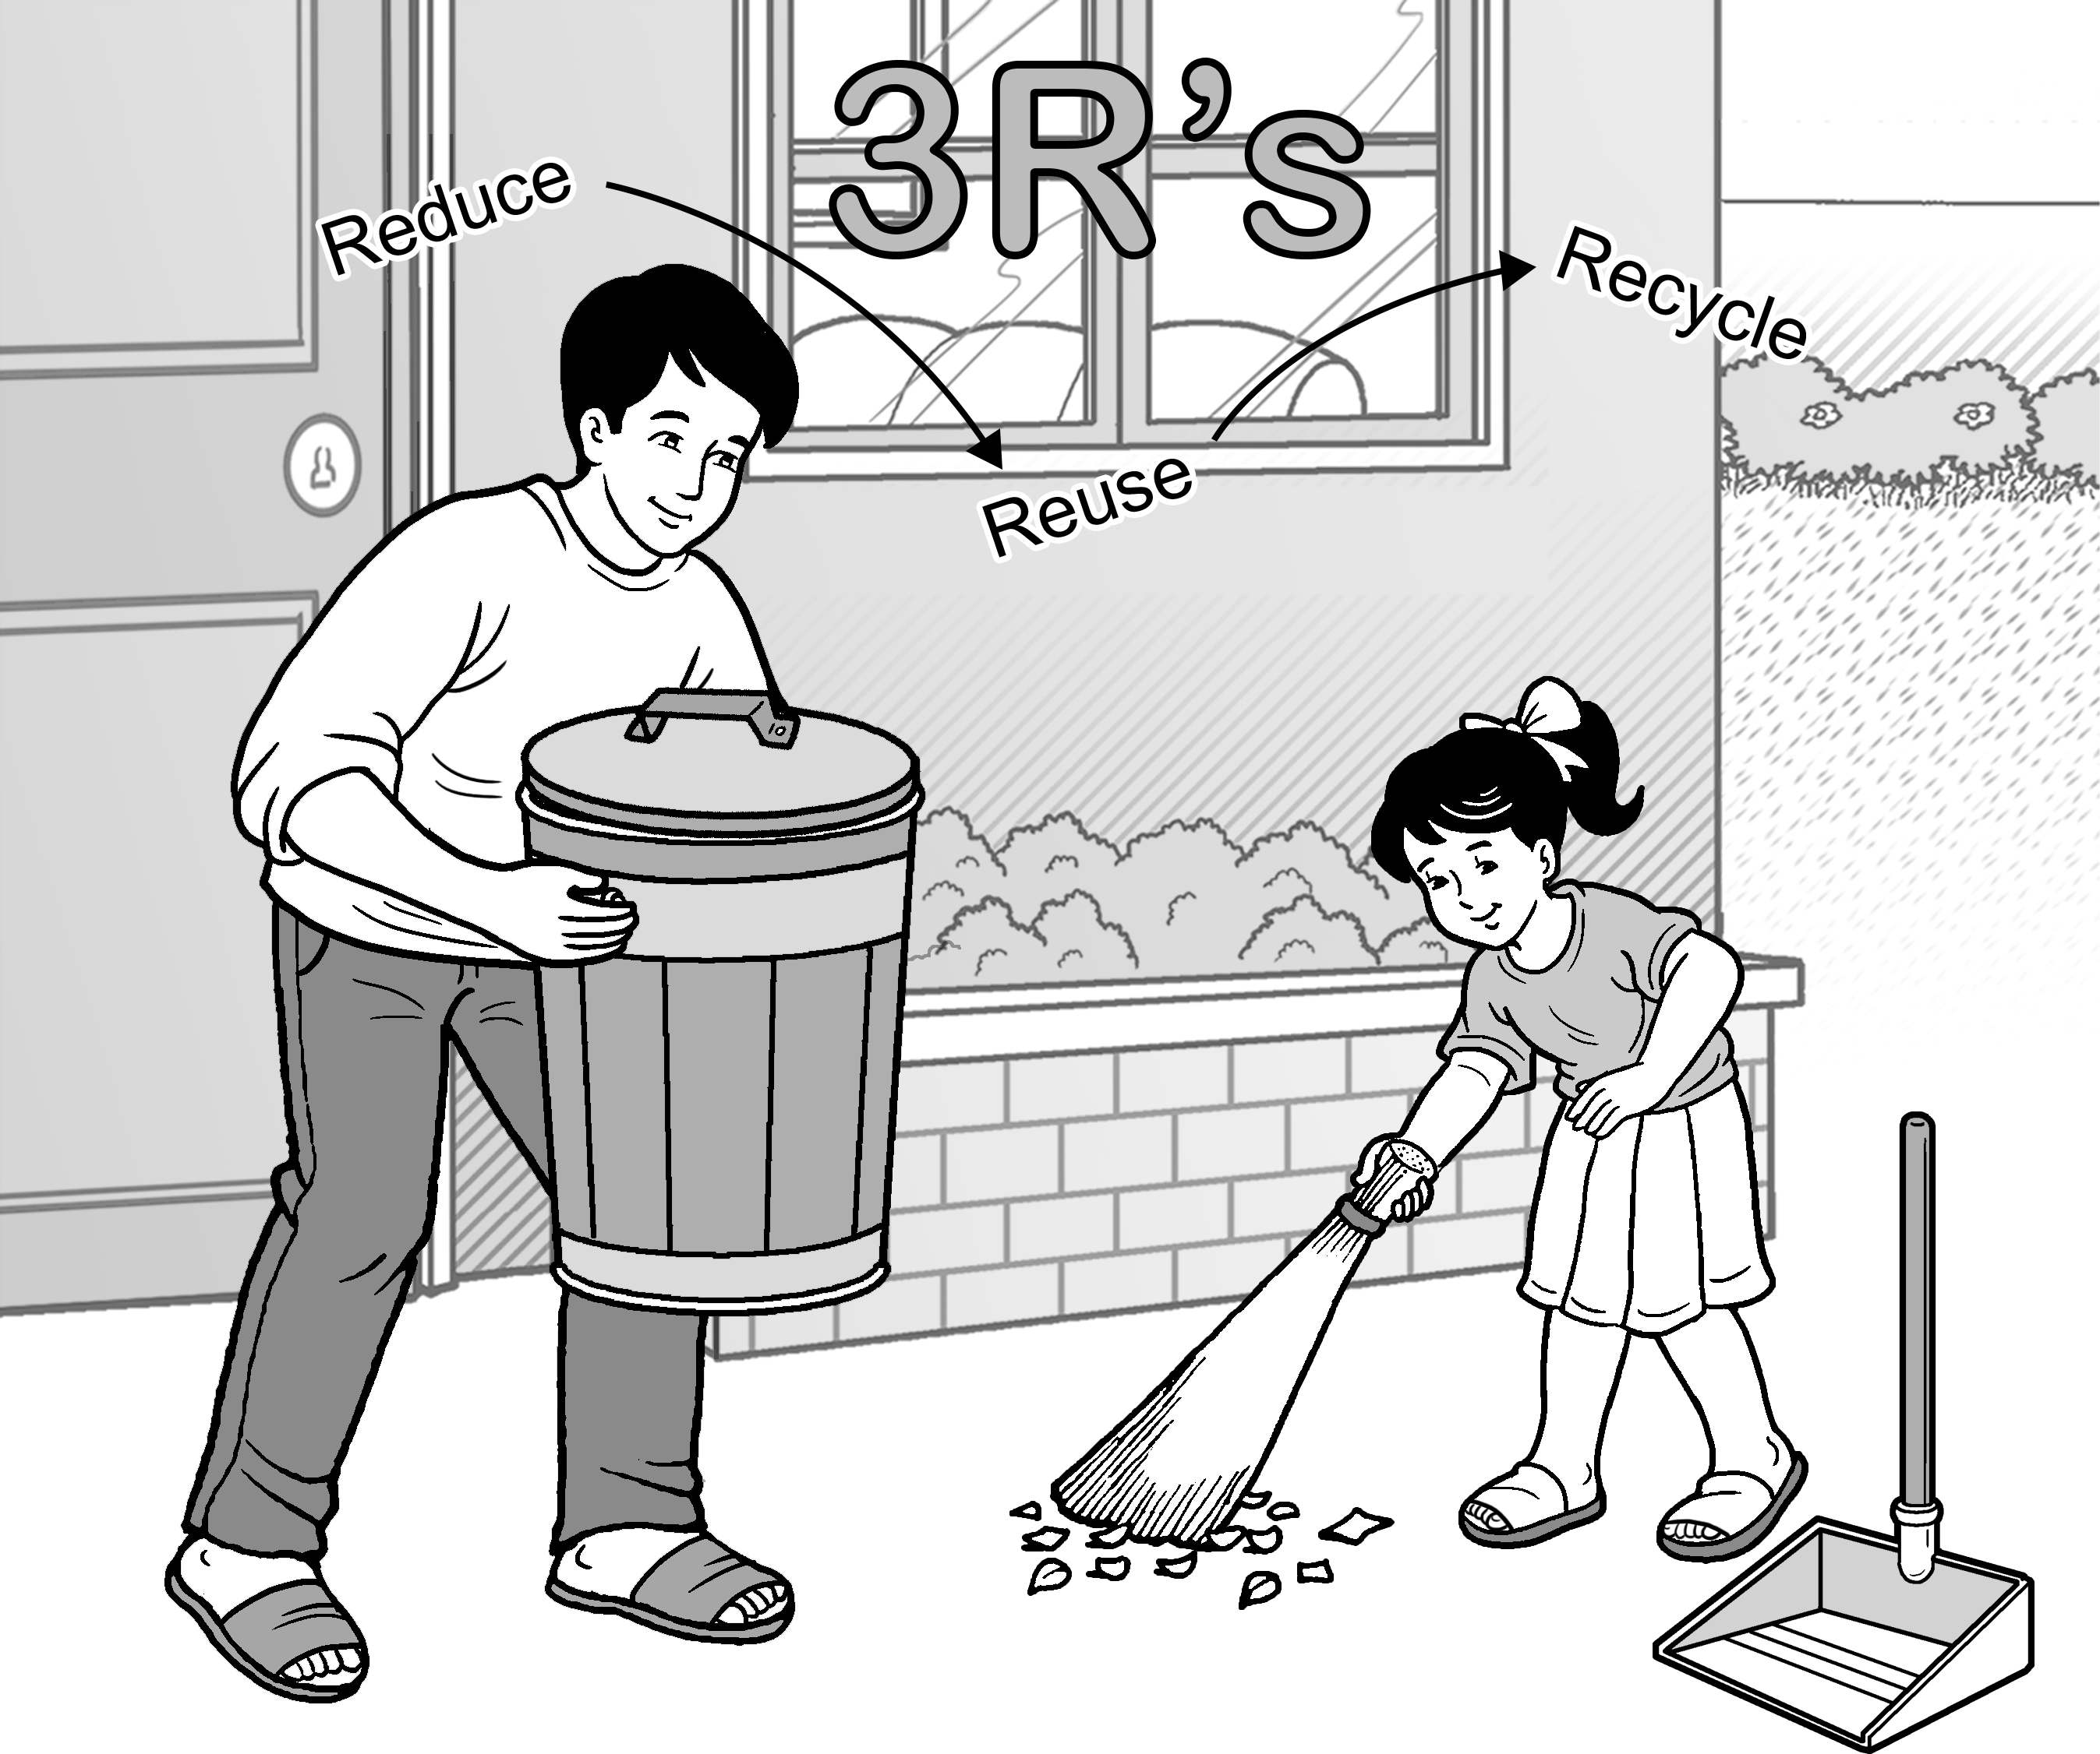

Kahalagahan ng Paglahok sa mga Gawaing Tungo sa Likas Kayang Pag-unlad
5. Mapangangasiwaan nang mabuti ang basura.
Maaaring isagawa ang tatlong R na ang kahulugan ay recycle, reuse o gamiting muli, at reduce o bawasan ang paggamit ng mga bagay sa pang-araw-araw na gawain.
6. Makatitipid sa enerhiya.
Marami sa ating mga gawain ay nangangailangan ng enerhiya tulad ng koryente at gasolina. Gamit natin ang enerhiya sa pagluluto ng pagkain, sa ilaw, sa sasakyan, at sa iba pang bagay. Gamit din ito sa mga makinaryang nagpapaandar ng mga pabrika, mga tanggapan, at iba pang establisimiyento.

Slide 5
Kahalagahan ng Paglahok sa mga Gawaing Tungo sa Likas Kayang Pag-unlad
5. Mapangangasiwaan nang mabuti ang basura.
Maaaring isagawa ang tatlong R na ang kahulugan ay recycle, reuse o gamiting muli, at reduce o bawasan ang paggamit ng mga bagay sa pang-araw-araw na gawain.
6. Makatitipid sa enerhiya.
Marami sa ating mga gawain ay nangangailangan ng enerhiya tulad ng koryente at gasolina. Gamit natin ang enerhiya sa pagluluto ng pagkain, sa ilaw, sa sasakyan, at sa iba pang bagay. Gamit din ito sa mga makinaryang nagpapaandar ng mga pabrika, mga tanggapan, at iba pang establisimiyento.

Slide 6
Pagsasanay
I. Panuto: Suriin ang sumusunod na pangungusap at isulat ang Tama kung may katotohanan ang pahayag o Mali naman kung hindi.
  Nasisira ang ating kalikasan dahil sa labis na pagkonsumo ng mga likas na yaman ng mga tao.
  Mayroong kaugnayan ang kaunlaran ng bansa sa likas na yamang matatagpuan dito.
  Kailangang pag-ingatan ang kapaligiran kung nais lamang.
  Mas makatutulong sa ating mga kababayan kung magmumula sa ibang bansa ang mga produktong ating gagamitin.
  Tungkulin ng bawat tao ang pangalagaan ang mga likas na yaman.
  Gamitin nang madalas ang mga makinaryang gumagamit ng enerhiya kung nais makatipid sa koryente.
  May pananagutan tayong lahat sa ating kalikasan.
  Dapat na basahin muna ang babala sa anumang gagamiting produkto.
  Dapat na pagsama-samahin ang lahat ng uri ng basura upang mas maging madali ang gawain.
  Gumamit ng mamahaling ilaw upang makatipid sa koryente.

Slide 7
Susi sa Pagwawasto
1. Tama
2. Tama
3. Mali
4. Mali
5. Tama
6. Mali
7. Tama
8. Tama
9. Mali
10. Mali

